Slide 1
19 WRZEŚNIA 2019 R.
SEKCJA 3.
HISTORIA WCZESNONOWOŻYTNA

Slide 2
Historiografia Polski epoki wczesnonowożytnej po 1989 roku. Historia społeczna (Raport Diagnostyczny)
Jacek Wijaczka

Slide 3
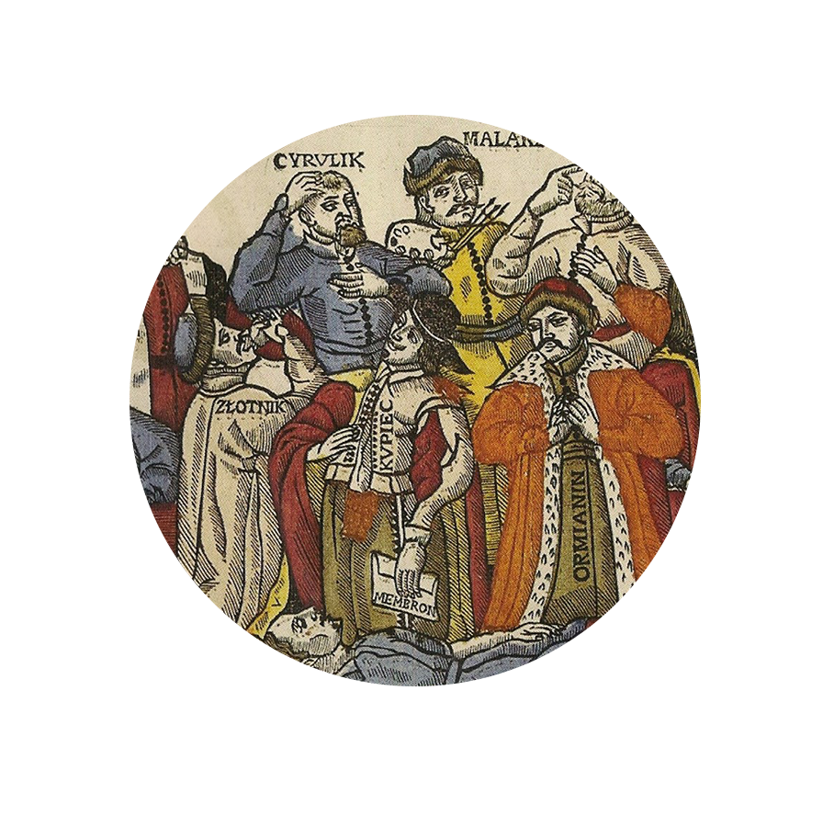
Historia społeczna to historia ludu po wydzieleniu z niej polityki.
George M. Trevelyan
Historia społeczna to bezkształtny kontener na wszystko.
Eric Hobsbawm (1980)

Slide 4
„Mikrohistoria, to nie znaczy patrzeć na drobiazgi, lecz patrzeć drobiazgowo”.
Giovanni Levi (1990)

Slide 6
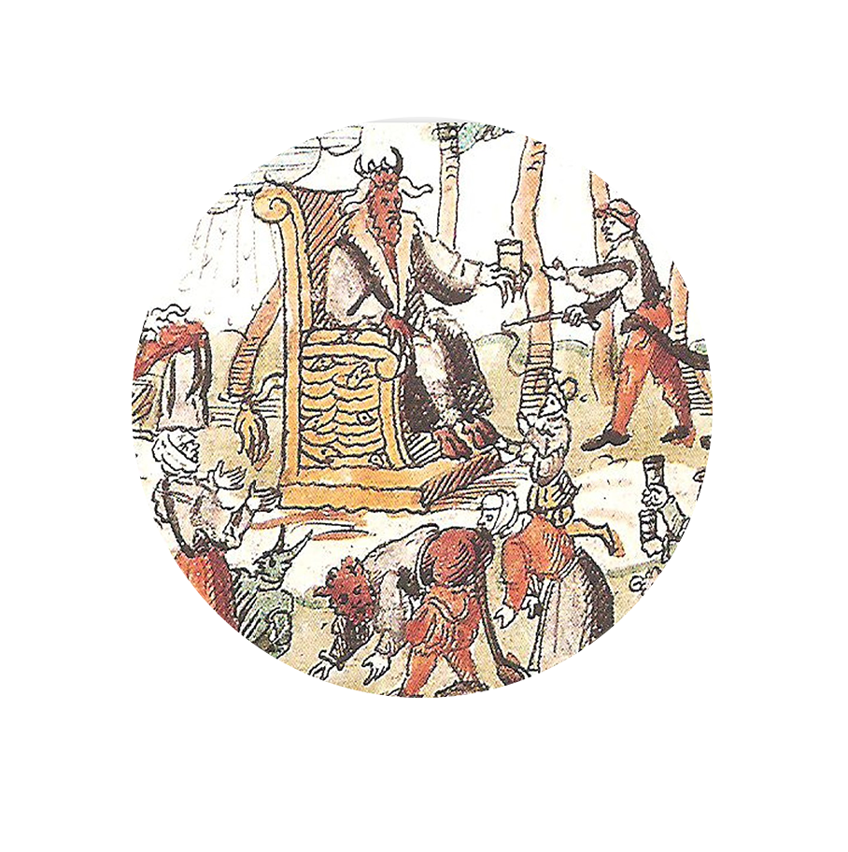
„Można by powiedzieć, że to, co nas interesuje […] to problematyka tzw. pogranicza, pogranicza historii społecznej węziej pojętej i innych specjalności historycznych – dziejów kultury, polityki, gospodarki itd.” […]
Takie pogranicza „są częstokroć terenem najbardziej owocnych badań. Można powiedzieć więcej, są terenem, gdzie krzyżują się różne punkty widzenia, różne metody, gdzie ulega wzbogaceniu kwestionariusz badawczy, rozrasta się problematyka”.
Andrzej Wyczański (1976)

Slide 7
Katedra Historii Gospodarczej i Społecznej, UE Kraków
Katedra Historii Gospodarczej i Społecznej, SGH Warszawa
Katedra Historii Społeczno-Gospodarczej, Demografii i Statystyki., IH UwB
Zakład Historii Gospodarczej i Społecznej, UJ Kraków
Zakład Historii Gospodarczej i Społecznej, IH URz

Slide 9
Tom | Liczba artykułów w tomie | Liczba art. dotyczących XVI-XVIII wieku
 |  | Ogółem | Historia społeczna
51/52, 1990/1991 | 8 | 3 | 2
53/54/55, 1992/-1995 | 6 | 3 | 2
56/57, 1996/1997 | 3 | brak
58, 1998 | 12 | 3 | 2
59, 1999 | 6 | brak
60, 2000 | 4 | brak
61, 2001 | 6 | 1 | -
62, 2002 | 8 | 4 | 3
63, 2003 | 8 | 1 | 1
64, 2004 | 4 | brak
65, 2005 | 4 | - | -
66, 2006 | 6 | 3 | 2
67, 2007 | 4 | - | -
68, 2008 | 6 | - | -
69, 2009 | 7 | 2 | 1
70, 2010 | 10 | 4 | -
71, 2011 | 5 | 1 | -
72, 2012 | 7 | - | -
73, 2013 | 10 | 2 | 1
74, 2014 | 12 | 6 | 6
75, 2015 | 4 | 4 | 4
76, 2016* | 16 | 4 | 1
77, 2017 | 13 | 5 | 2
Ogółem: 23 | 187 | 46 | 27

Slide 10
Cztery tomy | Społeczeństwo staropolskie. Studia i szkice | Społeczeństwo staropolskie. Seria nowa
Liczba artykułów | 36 | 46
XVI | 13 | 3
XVII | 2 | 12
XVIII | 3 | 9
XVI-XVII | 8 | 7
XVII-XVIII | 4 | 2
XVI-XVIII | 6 | 13
Liczba autorów | 33 | 46
Zawartość serii Społeczeństwo staropolskie (starej i nowej)

Slide 12
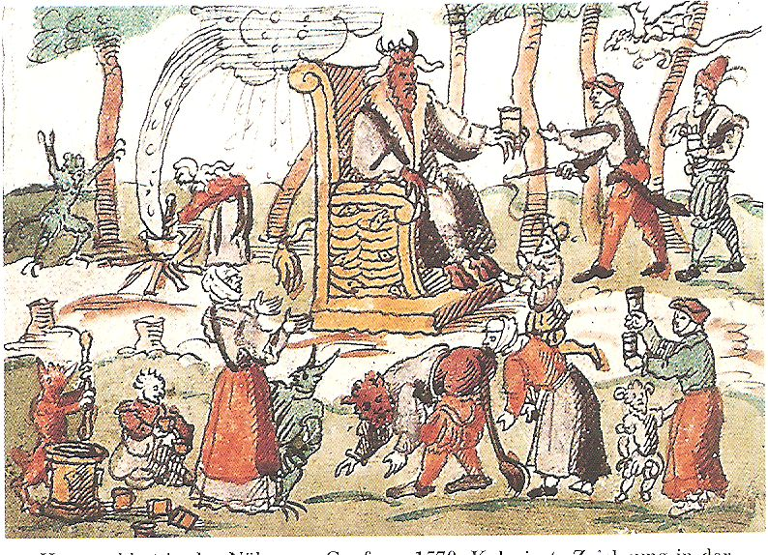

Slide 13
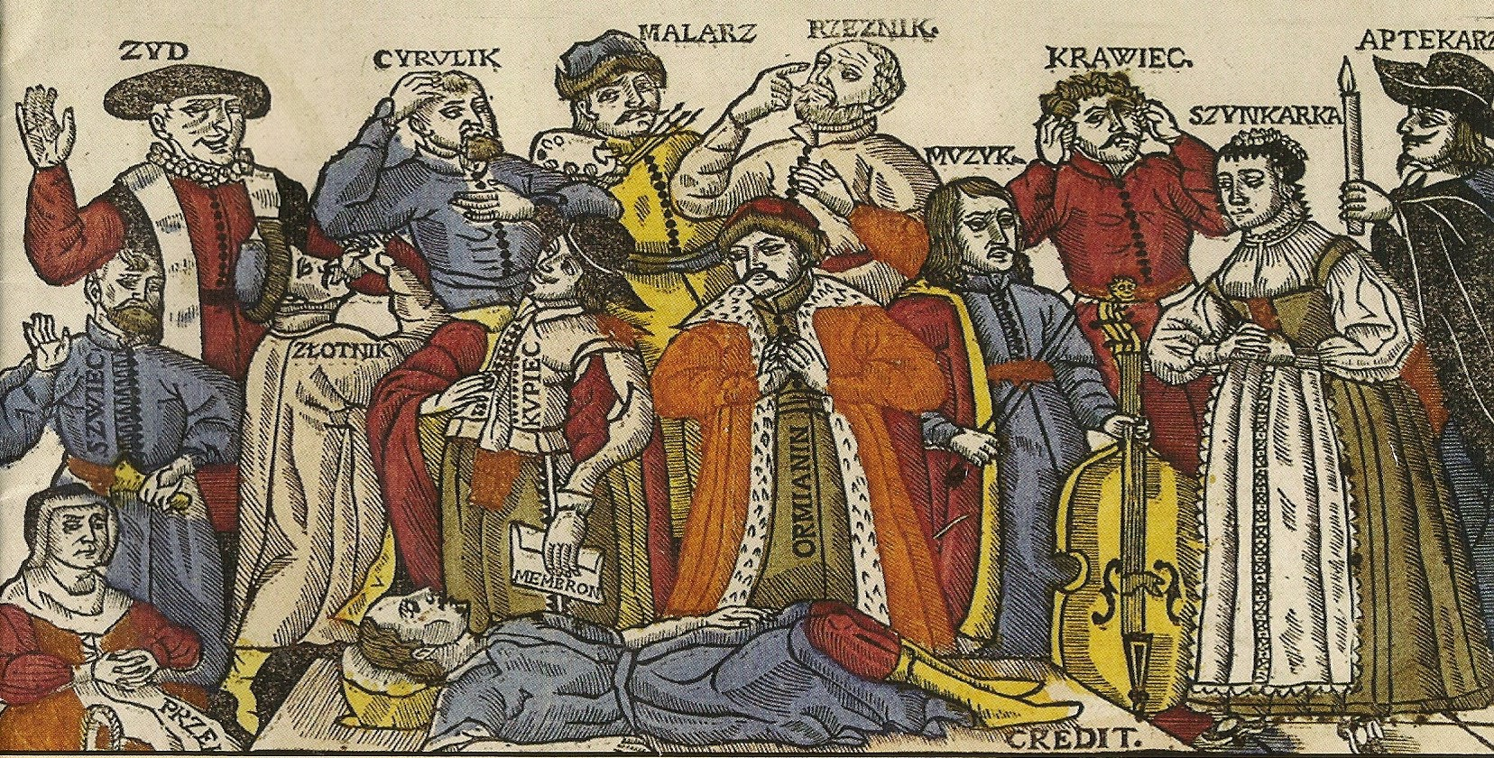

Slide 14
Zapraszam
do dyskusji

